Slide 1
Ценообразование в отраслях эконом
Презентация лекций

Slide 2
Темы лекционных занятий
Основные положения ценообразования. Государственное регулирование цен.
Механизм рыночного ценообразования в сфере материального производства.
Влияние макроэкономических условий на изменение рыночных цен. Механизм рыночного ценообразования. Формирование оптовой и розничной наценки.
Стратегии рыночного ценообразования. АВС метод. Ценовое таргетирование.
Методы оценки стоимости имущественных активов и бизнеса.
Влияние конкуренции на установление рыночных цен.
Механизм ценообразования в вертикально-интегрированных структурах. Контролируемые сделки.
Влияние результатов финансово-хозяйственной деятельности на затраты и себестоимость.

Slide 3
Цель и задачи освоения дисциплины
Компетенция - владение навыками количественного и качественного анализа при оценке состояния экономической, социальной, политической среды.
Цель – получение профессиональных знаний и навыков для решения комплексных задач реализации социально-экономической политики с применением инструментов ценообразования и тарифного планирования в отраслях экономики.
Задачи:
получение знаний и навыков разработки мер регулирующего воздействия на процессы социально-экономического развития с учетом применения механизмов ценообразования в отраслях экономики;
получение навыков ценового планирования и оценки эффективности ценового планирования;
овладение знаниями и навыками разработки методологий ценообразования и тарифного планирования в отраслях экономики;
получение навыков анализа затрат и издержек производства для учета в системах ценового планирования;
освоение расчетов с целью выявления оптимальных решений при подготовке расчетов цен в отраслях экономики;
получение знаний и навыков оценки результатов ценового планирования на развитие отраслей экономики.

Slide 4
Тема 1. Основные положения. Государственное регулирование.
Государственное регулирование цен (тарифов) осуществляется в сферах
1) деятельность субъектов естественных монополий;
2) электроэнергетика;
3) продукция топливно-ядерного цикла;
4) теплоснабжение;
5) водоснабжение и водоотведение;
6) обращение с отходами производства и потребления;
7) газоснабжение;
8) транспорт
В прочих сферах цены определяются в соответствии с Гражданским кодексом РФ. Статья 424. Цена

Slide 5
ОСНОВНЫЕ ТЕРМИНЫ
Цена – характеристика товара или услуги (тариф) в денежном выражении, возникает в процессе экономического обмена
Стоимость - характеристика товара или услуги отражающая величину затрат в денежном выражении
Затраты – размер ресурсов в стоимостной оценке, использованных в процессе экономической деятельности за определённый временной промежуток
Себестоимость — стоимостная оценка использованных ресурсов на единицу произведенной продукции
Расходы – финансовые обязательства субъекта хозяйственно-экономической деятельности возникающие в ходе коммерческих трансакций
Издержки - стоимостная характеристика затрат и\или расходов, учитываемая при исчислении налогов

Slide 6
ОСОБЕННОСТИ ЦЕНООБРАЗОВАНИЯ В РАЗЛИЧНЫХ УСЛОВИЯХ ХОЗЯЙСТВОВАНИЯ
СФЕРА МАТЕРИАЛЬНОГО ПРОИЗВОДСТВА
ТОРГОВО-ПОСРЕДНИЧЕСКАЯ ДЕЯТЕЛЬНОСТЬ
СФЕРА РОЗНИЧНЫХ УСЛУГ
ДЕВЕЛОПМЕНТ/
ОСВОЕНИЕ ЗЕМЕЛЬНЫХ УЧАСТКОВ
ЦЕНООБРАЗОВАНИЕ ВЕРТИКАЛЬНО-ИНТЕГРИРОВАННЫХ СТРУКТУР
ЭЛЕКТРОННАЯ КОММЕРЦИЯ
БАЗОВЫЕ ЗАТРАТЫ+ ДОБАВЛЕННАЯ СТОИМОСТЬ

Slide 7
Факторы влияющие на установление цен в отраслях экономики и сферах хозяйствования
Государственное регулирование цен и тарифов
Стоимость конечного потребления домохозяйств и реальные доходы населения
Объем предложения на рынке товаров и услуг / сила конкуренции
Склонность населения к сбережениям / стоимость сбережений
Изменение общего уровня цен /изменение индекса потребительских цен (инфляция)
Темпы частного потребления

Slide 8
МЕРЫ И МЕТОДЫ ГОСУДАРСТВЕННОГО РЕГУЛИРОВАНИЯ ЦЕН И ТАРИФОВ
Государственное регулирование цен и тарифов
Установление нормативов затрат для учреждений оказывающих госуслуги
Установление размера необходимой валовой выручки для организаций в отдельных сферах
Установление размера налогов и акцизов = фискальное регулирование
Установление ключевой ставки=стоимость денег в экономическом обороте

Slide 9
ПРИНЦИПЫ ГОСУДАРСТВЕННОГО РЕГУЛИРОВАНИЯ ЦЕН И ТАРИФОВ
Приоритет государственного регулирования цен (тарифов) методом сравнительного анализа (эталонных расходов (затрат)
Установление цен (тарифов) исходя из их экономической обоснованности
Соблюдение баланса экономических интересов регулируемых субъектов и интересов потребителей
Долгосрочность установления цен (тарифов)
Прекращение, в том числе поэтапное, либо минимизация объемов перекрестного субсидирования

Slide 10
ПРИНЦИПЫ ГОСУДАРСТВЕННОГО РЕГУЛИРОВАНИЯ ЦЕН И ТАРИФОВ
Установление цен (тарифов):
- регулирующим органом;
- регулируемой организацией в пределах значений, установленных регулирующим органом;
- путем утверждения формул расчета цен (тарифов) регулирующим органом
ФОРМЫ
установления тарифов
Важно! Приоритет метода сравнительного анализа (эталонных расходов). Его преимущества:
- простота;
- прозрачность;
-исключение субъективизма в принятии тарифных решений;
-исключение тарифной дискриминации.
МЕТОДЫ
государственного регулирования тарифов
Государственное регулирование цен (тарифов) осуществляется методом сравнительного анализа (эталонных расходов).
В случае невозможности применяются:
1) метод индексации
2) метод экономически обоснованных расходов
3) метод доходности инвестиционного капитала

Slide 11
ПРИНЦИПЫ ГОСУДАРСТВЕННОГО РЕГУЛИРОВАНИЯ ЦЕН И ТАРИФОВ
Операционные расходы
Необходимая Валовая Выручка* регулируемого субъекта
Расчетная предпринимательская прибыль
Прибыль
Экономия
Инвестиционные расходы
*экономически обоснованный объем финансовых средств, необходимых организации для осуществления регулируемой хозяйственной деятельности в течение расчетного периода регулирования

Slide 12
ИНВЕСТИЦИОННАЯ СОСТАВЛЯЮЩАЯ В ЦЕНЕ
Инвестиционные расходы
Единый порядок утверждения инвестиционных программ с участием представителей советов потребителей
Обязательность согласования инвестиционной программы с заинтересованным органом государственного регулирования цен (тарифов)
На проекты развития инфраструктуры
На проекты поддержания состояния инфраструктуры
Тарифные последствия неисполнения инвестиционной программы
Важно ! При установлении регулируемых цен (тарифов) обеспечивается раздельный учет в составе НЕОБХОДИМОЙ ВАЛОВОЙ ВЫРУЧКИ инвестиционных расходов

Slide 13
Пример: Необходимая валовая выручка, принимаемая к расчету при установлении тарифов в сфере энергетики
При расчете тарифов методом доходности инвестированного капитала необходимая валовая выручка, принимаемая к расчету при установлении тарифов, определяется в следующей последовательности.
Расчет необходимой валовой выручки на долгосрочный период регулирования осуществляется на основе следующих долгосрочных параметров регулирования:
1) базовый уровень операционных расходов;
2) индекс эффективности операционных расходов;
3) размер инвестированного капитала;
4) чистый оборотный капитал;
5) норма доходности инвестированного капитала;
6) срок возврата инвестированного капитала;
7) коэффициент эластичности подконтрольных операционных расходов по количеству активов, определяемый в соответствии с настоящими Методическими указаниями;
8) норматив технологического расхода (потерь) электрической энергии, утверждаемый Министерством энергетики Российской Федерации в соответствии с Основами ценообразования;
9) уровень надежности и качества реализуемых товаров (услуг), устанавливаемый в соответствии с Основами ценообразования*
*ПОСТАНОВЛЕНИЕ Правительства РФ от 29.12.2011 N 1178 "О ЦЕНООБРАЗОВАНИИ В ОБЛАСТИ РЕГУЛИРУЕМЫХ ЦЕН (ТАРИФОВ) В ЭЛЕКТРОЭНЕРГЕТИКЕ"

Slide 14
Совершенствование ценообразования в сфере деятельности естественных монополий
Правительство Российской Федерации будет осуществлять регулирование цен и тарифов на принципах баланса интересов производителей и потребителей услуг организаций, осуществляющих регулируемые виды деятельности, включая:
внедрение механизмов долгосрочных контрактов (в том числе по нерегулируемым ценам) между поставщиками и потребителями;
переход на метод аналогов (эталонных расходов) в сфере регулирования тарифов на услуги субъектов естественных монополий коммунальной и энергетической инфраструктур;
комплексный аудит операционных расходов субъектов естественных монополий с целью их сокращения и сдерживания роста цен;
оптимизацию доступа и подключения к инженерной инфраструктуре на основе учета загрузки инфраструктуры, включения механизмов взаимной экономической ответственности потребителей и инфраструктурных компаний;

Slide 15
ФИСКАЛЬНАЯ СОСТАВЛЯЮЩАЯ В ЦЕНООБРАЗОВАНИИ
Доходы бюджета Российской Федерации в 2011-2017 гг. (% к ВВП)
 | 2011 | 2012 | 2013 | 2014 | 2015 | 2016 | 2017
Доходы всего | 34,60 | 34,38 | 33,42 | 33,80 | 32,29 | 32,71 | 33,73
Налоговые доходы и платежи | 32,03 | 31,86 | 30,80 | 31,29 | 28,86 | 28,46 | 30,29
в том числе
Налог на прибыль организаций | 3,77 | 3,46 | 2,83 | 3,00 | 3,12 | 3,22 | 3,57
Налог на доходы физических лиц | 3,31 | 3,32 | 3,42 | 3,41 | 3,37 | 3,50 | 3,53
Налог на добавленную стоимость | 5,39 | 5,20 | 4,84 | 4,98 | 5,08 | 5,31 | 5,58
Акцизы | 1,08 | 1,23 | 1,39 | 1,35 | 1,28 | 1,57 | 1,74
Таможенные пошлины | 7,66 | 7,48 | 6,79 | 6,98 | 4,03 | 3,06 | 2,79
Налог на добычу полезных ископаемых | 3,39 | 3,61 | 3,52 | 3,67 | 3,87 | 3,40 | 4,49
Единый социальный налог и страховые взносы | 5,85 | 5,99 | 6,35 | 6,26 | 6,39 | 6,63 | 6,70
Прочие налоги и сборы* | 1,58 | 1,59 | 1,66 | 1,64 | 1,73 | 1,77 | 1,88

Slide 16
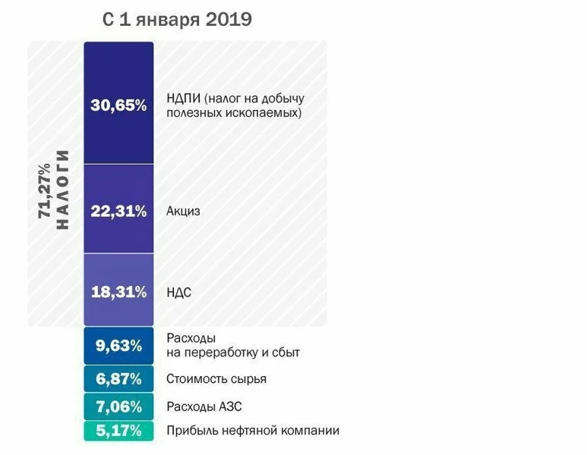
ФИСКАЛЬНАЯ СОСТАВЛЯЮЩАЯ В ЦЕНООБРАЗОВАНИИ
Доходы бюджета от налогообложения добычи нефти и экспорта нефти и нефтепродуктов в 2011-2017 гг. (% к ВВП)
 | 2011 | 2012 | 2013 | 2014 | 2015 | 2016 | 2017
Налоговые доходы и платежи | 32,03 | 31,86 | 30,80 | 31,29 | 28,86 | 28,46 | 30,29
Доходы от налогов и пошлин, связанных с обложением нефти, газа и нефтепродуктов | 9,98 | 10,18 | 9,65 | 10,01 | 7,39 | 6,11 | 6,85
из них:
НДПИ на нефть | 3,06 | 3,13 | 2,99 | 3,11 | 3,24 | 2,72 | 3,64
НДПИ на газ | 0,24 | 0,39 | 0,44 | 0,47 | 0,51 | 0,57 | 0,73
Акцизы на нефтепродукты | 0,47 | 0,54 | 0,57 | 0,49 | 0,36 | 0,49 | 0,36
Вывозные таможенные пошлины на нефть | 3,87 | 3,65 | 3,19 | 3,31 | 1,72 | 1,20 | 1,06
Вывозные таможенные пошлины на газ | 0,64 | 0,64 | 0,66 | 0,62 | 0,66 | 0,62 | 0,63
Вывозные таможенные пошлины на нефтепродукты | 1,55 | 1,66 | 1,65 | 1,88 | 0,90 | 0,52 | 0,43
Таможенная пошлина (при вывозе из РБ за пределы ТС нефти сырой и отдельных категорий товаров, выработанных из нефти) | 0,15 | 0,17 | 0,14 | 0,14 | 0,00 | 0,00 | 0,00
Доходы от налогов и прочих платежей, не связанных с обложением нефти, газа и нефтепродуктов | 22,05 | 21,69 | 21,15 | 21,28 | 21,47 | 22,35 | 23,44

Slide 17
Тема 2. Механизм рыночного ценообразования
Влияние расходов на себестоимость
Воздействие спроса на цену
Гражданский кодекс РФ. Статья 424. Цена
Исполнение договора оплачивается по цене, установленной соглашением сторон.
В предусмотренных законом случаях применяются цены (тарифы, расценки, ставки и т.п.), устанавливаемые или регулируемые уполномоченными на то государственными органами и (или) органами местного самоуправления.
2. Изменение цены после заключения договора допускается в случаях и на условиях, предусмотренных договором, законом либо в установленном законом порядке.
3. В случаях, когда в возмездном договоре цена не предусмотрена и не может быть определена исходя из условий договора, исполнение договора должно быть оплачено по цене, которая при сравнимых обстоятельствах обычно взимается за аналогичные товары, работы или услуги.
Рыночная цена - цена товара, складывающаяся на товарном рынке без государственного воздействия на эту цену

Slide 18
Влияние расходов на стоимость
Состав расходов, учитываемых в цене товара. Налоговый кодекс РФ глава 25
Расходы, связанные с производством и реализацией, включают
расходы, связанные с изготовлением, хранением и доставкой товаров, выполнением работ, оказанием услуг, приобретением и (или) реализацией товаров;
Расходы, подразделяются на 4 группы
материальные расходы;
расходы на содержание и эксплуатацию, ремонт и техническое обслуживание основных средств и иного имущества, а также на поддержание их в исправном состоянии;
расходы на освоение природных ресурсов;
расходы на научные исследования и опытно-конструкторские разработки;
расходы на обязательное и добровольное страхование;
прочие расходы, связанные с производством и реализацией.
расходы на оплату труда;
суммы начисленной амортизации;
прочие расходы

Slide 19
Влияние расходов на стоимость
Состав расходов, учитываемых в цене товара
Расходы, связанные с производством и реализацией, включают
К материальным расходам относятся затраты:
на приобретение сырья и материалов, используемых в производстве товаров;
на приобретение материалов, используемых:
при производстве товаров (выполнении работ, оказании услуг) для обеспечения технологического процесса;
для упаковки и иной подготовки произведенных и реализуемых товаров (включая предпродажную подготовку);
на другие производственные и хозяйственные нужды
на приобретение запасных частей и расходных материалов, используемых для ремонта оборудования, инструментов,
на приобретение комплектующих изделий и (или) полуфабрикатов, подвергающихся монтаж
на приобретение топлива, воды и энергии всех видов, расходуемых на технологические цели
на приобретение работ и услуг производственного характера природоохранного назначения.

Slide 20
Алгоритм ценообразования в сфере материального производства
= Стоимость изделия
=
Себестоимость единицы изделия
Группа постоянных расходов
Группа переменных расходов
Группа прямых расходов
Группа косвенных расходов
=
Себестоимость набора изделий
+
Предпринимательский доход
+ Налоги
ЦЕНА в оптовом канале продаж
Постоянные расходы – издержки, величина которых не связана с изменением объема выпуска продукции
Переменные расходы – издержки, величина которых зависит от изменения объема выпуска продукции
Прямые расходы – напрямую связаны с выпуском изделия и отражаются в его себестоимости
Косвенные расходы — затраты, которые, в отличие от прямых затрат, не могут быть напрямую отнесены на себестоимость изготовления продукции
Оптовая наценка

Slide 21
Алгоритм ценообразования в сфере материального производства
Определение прибыли пропорционально себестоимости продукции
Предпринимательский доход/Прибыль
Определение прибыли пропорционально заработной плате работников, занятых производством данного вида продукции
Определение прибыли пропорционально стоимости основных производственных фондов, используемых в производстве данного вида продукции
Предпринимательский доход включает часть необходимого труда, часть затрат прошлого труда по воспроизводству природных ресурсов, которые не отражены в себестоимости, а также часть перераспределяемой стоимости
Часть прибыли от предпринимательской деятельности, которую получают предприниматели за риск, новаторство, организацию производства и труда
Для включения (определения) прибыли в стоимость товара могут использоваться следующие методы

Slide 22
Влияние расходов на стоимость и цену
ВАЖНО ! Цена изделия при отгрузке с предприятия может быть неконкурентной в оптовом канале вследствие сильной ценовой конкуренции или больших издержек производства
Необходима равновесная цена — цена, уравновешивающая спрос и предложение в условиях сильной конкуренции
Чем больше доля переменных затрат в структуре общих затрат, тем меньше возможностей для снижения цены
Важно! Необходимо определить обоснованную надбавку для установления цены которая адекватна спросу на данный вид изделия
После уточнения предварительной цены на товар исходя из внутренних условий предприятия производится оценка свойств товара и позиции предприятия по сравнению с конкурентами, выпускающими аналогичный товар

Slide 23


Обоснованная надбавка
позволяет определить безразличные цены на изделия, т. е. такие цены, при которых покупателю будет безразлично, изделие какого предприятия он приобретет
Установив безразличные цены и имея цену, которая позволит максимизировать маржинальную прибыль, предприятие имеет теперь достаточно данных, чтобы установить окончательную цену на товар с учетом внутренних и внешних условий реализации этого товара.
оценка параметров изделия предприятия и изделий предприятий-конкурентов и определяются средневзвешенные индексы по каждому изделию
рассчитываются приведенные индексы для всех изделий, при этом средневзвешенный индекс изделия предприятия принимается за базу сравнения
определяется обоснованная и необходимая надбавка к ценам изделий которая учитывает особенности данного предприятия
Рассматриваются все возможные варианты цен на товар. Определяются возможные объемы продаж по каждой цене и в качестве окончательной выбирается та цена, которая ближе всего к одной из безразличных цен и которая позволит максимизировать маржинальную прибыль.
Маржинальная прибыль определяется как разность между выручкой от реализации товаров и переменными расходами

Slide 24
Алгоритм ценообразования в оптовых каналах продаж
ЦБОопт = ЦЗ + ТР% - БП + Убнц%
ЦБОопт – базовая оптовая цена
ЦЗ – цена закупа по счет-фактуре поставщика
ТР% - транспортные расходы в процентах к цене закупа
БП – бонус поставщика в % или рублях
Убнц% - уровень базовой наценки – устанавливается с учетом ценовых сегментов внутри группы товара по каждому поставщику
Наценка – добавленная стоимость на себестоимость товара с целью получения прибыли в % к себестоимости товара

Slide 25
Алгоритм ценообразования в оптовых каналах продаж
Факторы влияющие на уровень базовой наценки
Оборачиваемость товара* (коэффициент оборачиваемости товара)
Ценовое соглашение в рамках договоров с поставщиками
Эксклюзивные контракты (бренды)
Оборачиваемость товара* | Ценовое соглашение | Эксклюзивные контракты
Учитываем эластичность спроса | Учитываем ограничения по величине наценки в розничном и оптово-розничном канале | Учитываем рекомендуемые цены для эксклюзивных брендов
*Оборачиваемость товара в днях показывает, за какое количество дней продается средний товарный запас. ТО – товарооборот, количество проданных товаров или сумма стоимостей всех проданных товаров (в ценах закупки) за рассматриваемый период (месяц).

Slide 26
Алгоритм ценообразования в оптовых каналах продаж
Факторы влияющие на уровень базовой наценки
Оборачиваемость товара* (коэффициент оборачиваемости товара)
Ценовое соглашение в рамках договоров с поставщиками
Эксклюзивные контракты (бренды)
Оборачиваемость товара* | Ценовое соглашение | Эксклюзивные контракты
Учитываем эластичность спроса | Учитываем ограничения по величине наценки в розничном и оптово-розничном канале | Учитываем рекомендуемые цены для эксклюзивных брендов
*Оборачиваемость товара в днях показывает, за какое количество дней продается средний товарный запас. ТО – товарооборот, количество проданных товаров или сумма стоимостей всех проданных товаров (в ценах закупки) за рассматриваемый период (месяц).

Slide 27
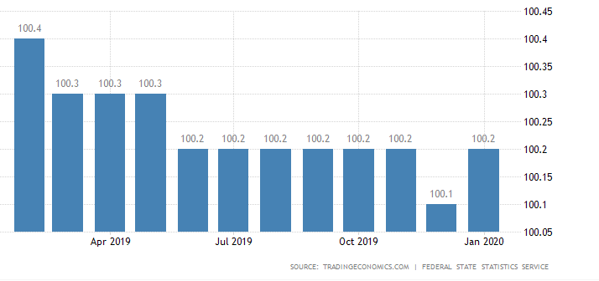
Индекс потребительских цен
(Consumer Price Index, CPI) – расчетный индекс изменения цены потребительской корзины
Чтобы рассчитать индекс потребительских цен, надо взять стоимость потребительской корзины в конце периода, разделить на ее изначальную стоимость и умножить полученный результат на 100%.
Наиболее спорный вопрос в расчете индекса потребительских цен - состав товаров и услуг взятых за основу потребительской корзины.
Тема 3. Цены в макроэкономике. Влияние цен на состояние экономики.
Изменение индекса потребительских цен

Slide 28
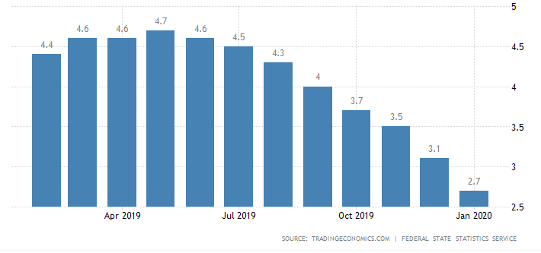
Цены в макроэкономике. Влияние цен на состояние экономики.
Базовый индекс потребительских цен (базовой инфляции)
Целью расчета БИПЦ является выявление наиболее устойчивой динамики цен, не подверженной воздействиям шоков предложения и спроса, сезонного фактора, а также административному воздействию федеральных и региональных органов власти на процессы ценообразования.
Основным подходом к исчислению базового индекса потребительских цен (базовой инфляции) является исключение из расчета индекса потребительских цен изменения цен на отдельные составляющие его виды товаров и услуг, подверженные существенным колебаниям цен, не связанных с общим фоновым уровнем инфляции.
При этом основным принципиальным условием расчета БИПЦ является разработка постоянного перечня товаров и услуг, влияние изменения цен на которые ежемесячно исключаются из официального индекса потребительских цен (ИПЦ).
17 групп товаров и услуг
Инфляция (базовый уровень)
Изменение индекса потребительских цен оказывает серьезное влияние на процентные ставки и, соответственно, цену заимствований и кредитования.
Существенное повышение индекса приводит также к удешевлению облигаций, а снижение темпов роста показателя – наоборот, к их подорожанию.
Индекс потребительских цен влияет на принятие решения об изменении учетной ставки центральными банками.

Slide 29
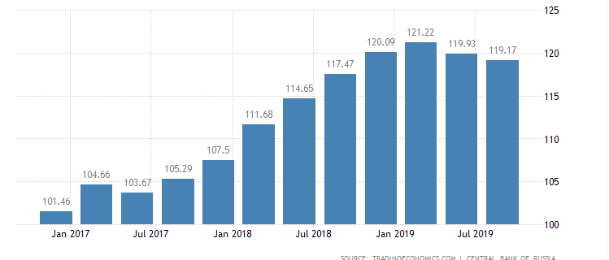
Цены в макроэкономике. Влияние цен на состояние экономики.
Дефлятор ВВП
Дефлятор ВВП характеризует изменение цен не только на потребительские продукты, но и те, которые используется в промышленности или закупаются государством для различных нужд, и те товаров/услуг, что продаются за рубежом. Также дефлятор ВВП показывает исключительно ценовые вариации по годам, но не изменение объемов производства.
Для расчета динамики показателя ВВП осуществляют метод дефлирование или инфилирование.
Первая процедура заключается в уменьшении номинального значения внутреннего валового продукта года, следующего за базисным на величину дефлятора, вторая - в увеличении номинального ВВП года, предшествующего базовому.
Дефлятор ВВП– это коэффициент для пересчета показателей ВВП базисного периода к уровню конкретного года

Slide 30
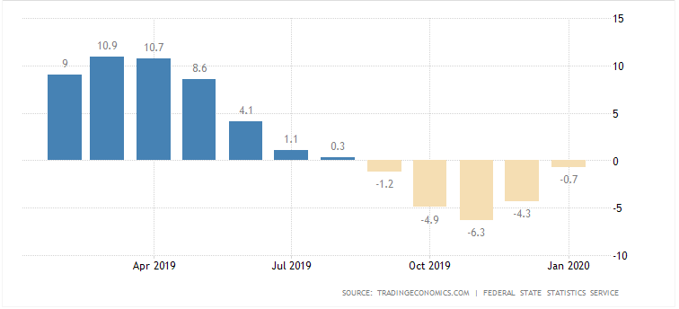
Цены в макроэкономике. Влияние цен на состояние экономики.
Индекс цен товаропроизводителей (Producer Price Index, PPI) – индекс, который показывает изменение цен на товары и услуги на оптовом уровне реализации, то есть непосредственно у тех, кто их произвел. PPI следует отличать от индекса потребительских цен, который отражает инфляцию или дефляцию в точках конечной реализации.
В индексе товаропроизводителей представлены не только цены на законченную продукцию, но и стоимость на всех стадиях производства, включая цены на сырье.
Как правило, изменение цен товаропроизводителей опережает их рост или падение, например, в розничных сетях. Таким образом, можно говорить о том, что данный индекс является более ранним индикатором инфляции, чем индекс потребительских цен.
Изменение индекса цен производителей
Рост PPI характеризует тип инфляционных процессов. Считается, что инфляция, в основе которой лежит рост издержек, оказывает большее влияние на экономику, чем инфляция, базирующаяся на ожиданиях конечных покупателей, то есть так называемая инфляция спроса.

Slide 31
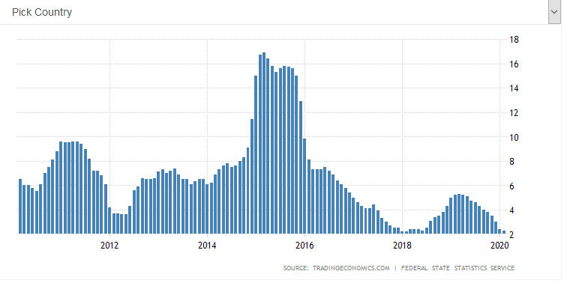
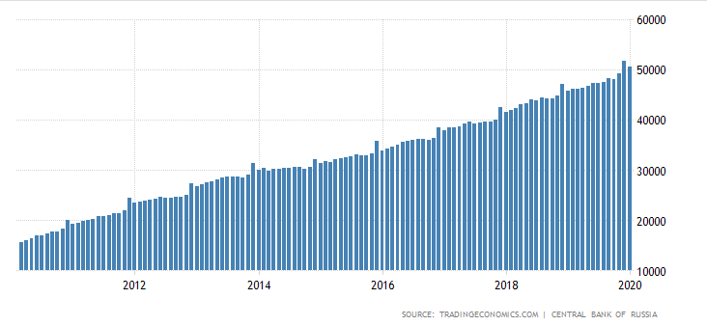
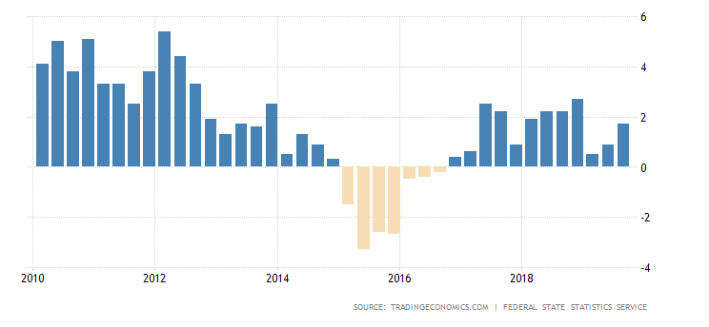
Цены в макроэкономике. Влияние цен на состояние экономики.
Инфляция 2010-2020
К основной причине возникновения инфляции относится сокращение валового внутреннего продукта (ВВП) при неизменном объеме денежной массы в обращении
Денежная масса М2 2010-2020
Изменение индекса ВВП 2010-2019

Slide 32
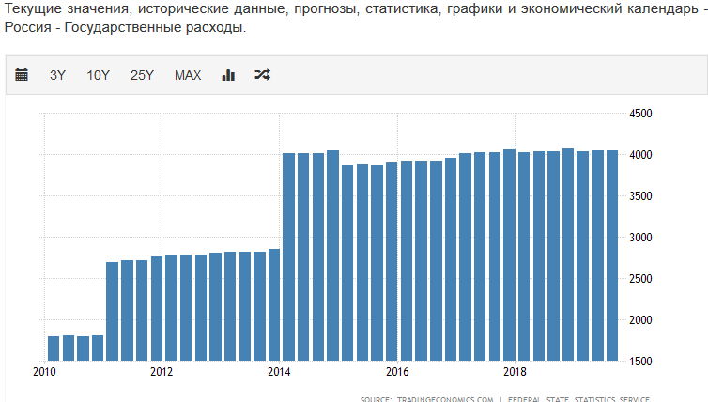
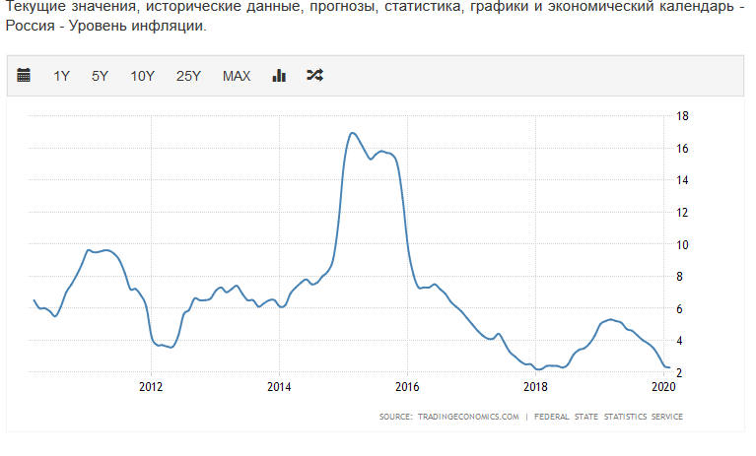
Цены в макроэкономике. Влияние цен на состояние экономики.
Государственные расходы 2010-2020 млрд. руб
К основным причинам возникновения инфляции относится рост государственных расходов за счет денежной эмиссии
Инфляция 2010-2020
Денежная масса М2 2010-2020

